Slide 1
第一课 中国公学十八年级毕业赠言
(第二次课)

Slide 2

单选题
1分
毕业生离开母校之前，胡适送给他们一句什么话？
A
不要忘记母校
B
不要辜负老师
C
不要忘记爱情
D
不要抛弃学问
提交

Slide 3
多选题
1分
关于研究学问，胡适举了谁的例子？
A
达尔文
B
易卜生
C
自己
D
学者
提交

Slide 4
内容复述（第一、二段）（随机点名）：
作者作为校长赠送给即将毕业的同学一句话是~~~
因为以前的功课也许有一部分~~~（不得已）
从今以后，~~~（依）
趁~~（年富力强 ），努力做一种学问。
（一去不复返），等到~~~（衰退）
即使~~~（为···计，决不会，辜负）
三年五年之后~~~（淘汰，补救）

Slide 5
检查作业
：
P6，词语练习

Slide 6
听写：
：
1、赠言
2、抛弃
3、文凭
4、年富力强
5、一去不复返
6、衰退
7、辜负
8、淘汰
9、节衣缩食
10、置备

Slide 7
语言点：
语言点1：不得已：不得不
以前的功课有一部分是为了这张文凭，不得已而做的。
孩子没人照顾，不得已，她推迟了旅行计划。
他离开家乡南下打工，是出于不得已。
弟弟急需钱用，不得已以极低的价格卖掉了经营多年的饭馆儿。
除非万不得已，他不会求朋友帮助。

Slide 8
语言点2：依：1）依照、按照
你们可以依自己的心愿去自由研究了。
这件事我定会依法处理/依规执行。
依当时的紧急情况，我们不得已关闭了出口。
依我看，咱们还是坐火车去吧。
依你说，这些奇怪的符号到底是什么意思？
2）同意、答应
你这么做，我不依。
孩子非要吃冰激凌，不依就哭。

Slide 9
语言点3：
为……计：为~打算/考虑。书面语。
即使为吃饭计，学问也决不会辜负人的。
为健康计，你应该多运动，少饮酒。
为按时完成工程计，我们需要备好充足的工程款。
为退休后的生活计，你现在就应该培养出一两种爱好。

Slide 10
语言点4：自然：
1）当然，一定，理应如此。
你有了决心要研究一个问题，自然会节衣缩食去买书，自然会想出法子来置备仪器。
她们是从小一起长大的朋友，自然比别人关系亲密些。
小王第一次出国，心里自然紧张不安。
事先没有征求他的意见，他自然有些不满。
2）放松，不做作。
态度自然、表情很自然。
她在舞台上很自然。 见到以前的男朋友，她有点儿不自然。
3）名词，大自然
热爱自然。保护自然。
置身大自然中，她觉得自由舒畅。

Slide 11
书面作业
P8页，“语言点练习”一、二
要求：手写，或word文档，上传到网络学堂里。
以后，这是每课固定的书面作业之一。

Slide 12
语言点复习：
不得已
依
为~~计
自然

Slide 13
课文2：串讲 第一段
1、诸位（即将）毕业（的）同学：
2、我没有~~~~，只好/只有~~~

Slide 14
继续课文串讲：第二段
3、抛弃：因为语言的时代变化话，此处现代汉语用“放弃”更准确。
4、从今以后：从今而后，从今开始。——迄今
5、“吃饭”在这里，可以用哪个词来代替？
6、决不：表示决心，坚决不、决心不（主观）决不迟到、决不放弃
绝不：完全不、绝对不，不可能（客观）
事情绝不那么简单。
这话绝不是他说的。
7、不求XX：不求金钱。不求名誉。不求结果。不求上进。不求甚解。
8、三年五年：在这里为什么不说“三四年”？
9、被~~淘汰
10、补救：弥补

Slide 15
第三段
11、“出去做事”在这里指的是什么？
12、工夫：时间。没工夫听这样无聊的故事。
功夫：本领、造诣。耗费的时间精力。
中国传统武术
中国功夫、练功夫、用一番功夫

Slide 16
第四段
13、凡是~~~，也/都~~
14、“去”和“来”
节衣缩食去买书
想出法子来置备仪器
练习：P9，综合练习二

Slide 17
第五段
15、至于：达到了某个程度。
他就是感冒了，不至于住院吧？
另外提起一件事。
我尽了最大努力，至于成就好坏就不管啦！
16、多病：多+单音节名词，书面语
多情/多愁/多子

Slide 18
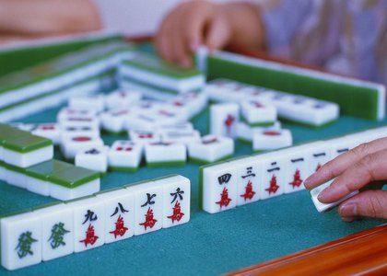
第六段
17、诸位
18、麻将：打一圈麻将
19、费~~的工夫
费~~的光阴
20、靠：全靠、全凭

Slide 19
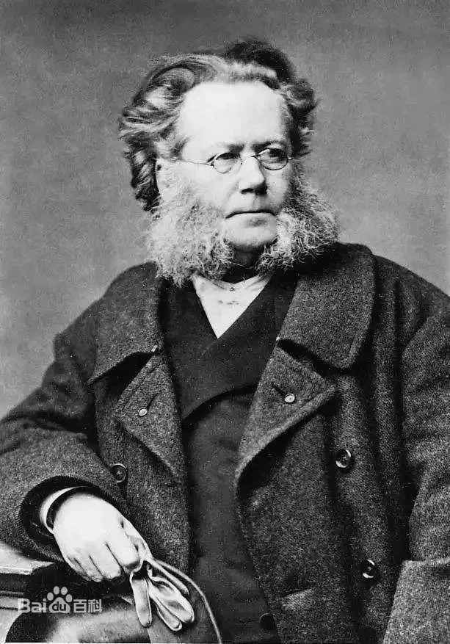
第七、八、九段
易卜生：（Henrik Ibsen，1828–1906年），挪威戏剧家。A Doll's House
20、铸造成器
21、铸器
22、眼睁睁
眼巴巴

Slide 20
课堂写作练习
P10，三
P10，四

Slide 21
作文：二选一，四百字
题目（二选一）：
1、在高中毕业典礼上的讲话
2、在清华大学开学/复课典礼上的讲话
要求：结构完整
语言规范符合身份和场合
使用本课学过的四个语言点
使用时间标识词语
用“来”和“去”连接两个动词结构
下下周交

Slide 22
小结：第一课
生词
成语
写作
1、段落中标识时间
2、连接两个动词小句的“来”和“去”
3、演讲的写作特点
赠言
光阴
抛弃
衰退
辜负
后进
淘汰
置备
铸造
成器
不得已
依
为~~计
自然

